Slide 1



PGR102
Introduksjon til Programmering
Forelesning 12: Repetisjon av PGR102
Foreleser: Andreas Biørn-Hansen
Photo by Markus Spiske on Unsplash

Slide 2
Siden sist
Arbeidskrav
De aller fleste leverte begge arbeidskrav!
Husk å levere alle elementene i arbeidskravet! Man kan ikke velge bort elementer man ikke vil besvare… med mindre man har tatt kontakt og fått det godkjent. Glemmer man å besvare et element kan det lede til vurderingen ikke-godkjent.

Slide 3

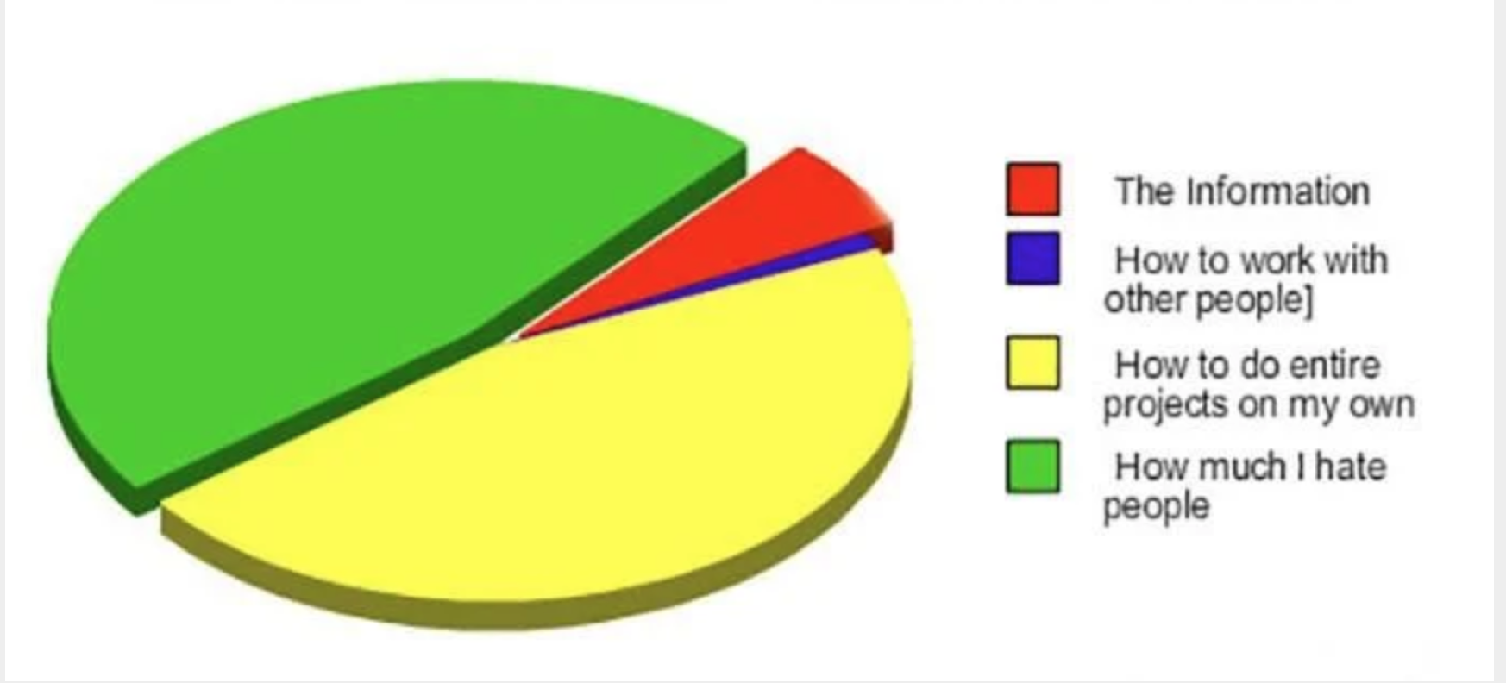
https://www.reddit.com/r/funny/comments/a0981b/why_do_group_projects_exist/

Slide 4
Kunnskaper – kandidaten skal
● vite hva et programmeringsspråk er
● ha kunnskap om programmeringshistorie og hvilke paradigmer som har vært, og er, gjeldende innen fagområdet.
● vite hva variabler og typer er og hvordan de kan benyttes i programmering
● vite hva DOM er
● ha kjennskap til hvordan programmerere har hjulpet- og stadig hjelper hverandre ved å dele kunnskap gjennom ulike nettsamfunn.
Ferdigheter – kandidaten skal
● beherske bruk av variabler, arrays, løkker, betingelsessetninger
● beherske opprettelse og bruk av function for å lage funksjoner
● kunne gjøre bruk av click-eventet
● kunne anvende DOM-funksjoner for manipulasjon av HTML og CSS
● bruke debugger (f.eks console error-panelet) for å sjekke koden for feil
● skrive enkle applikasjoner med enkle algoritmer
● skrive ryddig og strukturert kode
● lese, forstå og endre kode som andre har skrevet
Generell kompetanse – kandidaten skal
● kunne anvende JavaScript for å gjøre endringer på HTML og CSS

Slide 5
Programmering
Først og fremst logikk
Problemløsing
Algoritmer
Arkitektur
Datastrukturer
Heltall, flyttall, bits og bytes
Konsepter og paradigmer
Vokabular
En kreativ prosess?
Feilsøking
Verktøy og communities
I PGR102 skal vi innom mye av dette!
Innholdsrik historie

Slide 6
Hva skal vi repetere?
Objekter og arrays
Funksjoner, metoder og callbacks
Løkker
DOM

Slide 7
Kommentering av kode

Slide 8
Hvorfor kommentere kode?
Forskjellige forelesere har forskjellige tanker om kommentering. Noen ønsker at du kommenterer kode, andre ønsker at du lar være.
Kommenter for å vise at du forstår din egen kode.
Levert en oppgave som går langt utover det som er lært bort i klasserommet? Kommentarer er din mulighet til å vise at du forstår koden, og ikke har kopiert den fra StackOverflow.

Slide 9
Hvorfor kommentere?
Korte kommentarer over én linje kan se slik ut:
// Dette er en kodekommentar
Hvis derimot kommentarene blir lange og går over flere linjer, lag dem heller slik:
/* Dette er en kodekommentar.
Den går over flere linjer, fordi den er lang. */

Slide 10
Arrays

Slide 11
Et eksempel: biler
var car1 =
"Honda CR-V"
;
var car2 =
"Toyota Rav4"
;
var car3 =
"Subaru Forester"
;
var car4 =
"Tesla Model X"
;

Slide 12
Akkurat samme data kan representeres i et array:
var cars =
[
"Honda CR-V",
"Toyota Rav4",
"Subaru Forester",
"Tesla Model X"
];
// cars.length er lik 4
Kommaene separerer elementene fra hverandre.

Slide 13
Index
Plasseringen til et element i et array kalles en index.
I JavaScript (og senere Java) starter index alltid på tallet 0.
Altså: det første elementet i et array er på index 0. Det andre elementet i arrayet er på index 1. Og sånn fortsetter det.
Index 0
Index 1
Index 2
var cars = ["Honda CR-V", "Toyota Rav4", "Subaru Forester"];

Slide 14
Hente ut verdi fra element på spesifikk index
Klammeparenteser brukes for å hente ut verdi fra gitt index.
Index 0
Index 1
var cars = ["Honda CR-V", "Toyota Rav4"];
cars[0];
// "Honda CR-V"
cars[1];
// "Toyota Rav4"
console.log("Jeg eier " + cars[0]);
// Resultat: "Jeg eier Honda CR-V"

Slide 15
Legge til element i array
Et array er en liste bestående av elementer.
Man kan både legge til og ta bort elementer fra arrayet.
For å legge til et element på slutten av arrayet, bruker man metoden .push();
Index 0
Index 1
var cars = ["Honda CR-V", "Toyota Rav4"];
cars.push("VW Polo");
Index 0
Index 1
Index 2
Arrayet cars ser nå slik ut: ["Honda CR-V", "Toyota Rav4", "VW Polo"];
Mer info: https://developer.mozilla.org/en-US/docs/Web/JavaScript/Reference/Global_Objects/Array/push

Slide 16
Hva med objekter i arrays?
var cars = [
{ manufacturer: "Honda", model: "CR-V" },
{ manufacturer: "Toyota", model: "Rav4"}
];
Index 0
Index 1
cars.push({ manufacturer: "VW", model: "Polo" });
[
{ manufacturer: "Honda", model: "CR-V" },
{ manufacturer: "Toyota", model: "Rav4"},
{ manufacturer: "VW", model: "Polo"}
]
Arrayet cars ser nå slik ut:
Index 0
Index 1
Index 2

Slide 17
Hente ut verdi fra element på spesifikk index
var cars = [
{ manufacturer: "Honda", model: "CR-V" },
{ manufacturer: "Toyota", model: "Rav4"}
];
Index 0
Index 1
cars[0]; // { manufacturer: "Honda", model: "CR-V" }
cars[0].model; // "CR-V"
console.log("Jeg eier " + cars[1].model);
// Resultat: "Jeg eier Rav4"

Slide 18
Objekter

Slide 19
Et objekt i JavaScript er en datastruktur som innkapsler andre verdier og datastrukturer.
Innkapslingen skjer ved bruk av krøllparenteser: én på starten av objektet, og en på slutten av objektet.
Alt mellom krøllparentesene er innholdet til objektet, og eksisterer kun som en del av objektet.
console.log(code); fungerer altså ikke, man må bruke console.log(course.code);
var course = {
code: "PGR102",
shortName: "Intro. til prog.",
isEasy: false,
requiresAttension: true,
hoursOfStudy: 200
};

Slide 20
var course = {
code: "PGR102",
shortName: "Intro. til prog.",
isEasy: false,
requiresAttension: true,
hoursOfStudy: 200
};
Markert i gult kalles properties
Markert i brunt kalles values
I andre kontekster kan disse også kalles "key-value", hvor det i gult er key og det i brunt er value

Slide 21

Skole
Navn: Høyskolen Kristiania
Type: Høyskole
Privat: Ja
Studenter: 10000
Lokasjoner: Oslo, Bergen, Trondheim
var school = {
navn: "Høyskolen Kristiania",
type: "University College",
private: true,
students: 10000,
locations: ["Oslo", "Bergen", "Trondheim"]
};

Slide 22
var school = {
navn: "Høyskolen Kristiania",
type: "University College",
private: true,
students: 10000,
locations: ["Oslo", "Bergen", "Trondheim"],
administration: {
ceo: "Solfrid Lind",
rector: "Arne H. Krumsvik"
}
};
Objekter kan også inneholde andre objekter. Resultatet er at man kan bygge komplekse og strukturerte datastrukturer.

Slide 23
var school = {
navn: "Høyskolen Kristiania",
type: "University College",
private: true,
students: 10000,
locations: ["Oslo", "Bergen", "Trondheim"],
administration: {
ceo: "Solfrid Lind",
rector: "Arne H. Krumsvik",
deans: [
{ department: "Technology", dean: "Eivind Brevik" },
{ department: "Music", dean: "…" },
]
}
};

Slide 24
Funksjoner

Slide 25
Funksjoner
For gjenbruk, struktur og modularisering av kode
Funksjoner hjelper med å unngå repeterende kode
Navngivning basert på hva funksjonen gjør. Enklere å forstå en kodesnutt hvis den er godt navngitt.
Funksjoner er viktig for oss som leser og skriver kode.
function name(parameters) {
}

Slide 26
"Navngivning basert på hva funksjonen gjør. Enklere å forstå en kodesnutt hvis den er godt navngitt. Funksjoner er viktig for oss som leser og skriver kode."
var result = 90 / (1.90 * 1.90);
versus
function calculateBMI(weight, height) {
return weight / (height * height);
}
var result = calculateBMI(90, 1.90);

Slide 27
Argumenter og parametre
function addNumbers(num1, num2) {
console.log(num1 + num2);
}
addNumbers(10, 12);
// Tallet 10 under blir innholdet i num1,
// og tallet 12 under blir innholdet i num2
// Resultat: 22
Husk at rekkefølgen til parametre er viktig.

Slide 28
Forrige slide illustrert:
function addNumbers(num1, num2) { }
addNumbers(10, 12);

Slide 29
Modularisering: steg for steg
var fruits = ["Eple", "Pære", "Eple", "Appelsin", "Pære"];
for (var i = 0; i < fruits.length; i++) {
if (fruits[i] === "Eple") {
console.log("Fant elementet på plass " + i);
}
}

Slide 30
Modularisering: steg for steg
var fruits = ["Eple", "Pære", "Eple", "Appelsin", "Pære"];
function findElementInArray(el, array) {
array
fruits
for (var i = 0; i < .length; i++) {
if ( [i] === ) {
console.log("Fant elementet på plass " + i);
}
}
array
el
fruits
"Eple"
}
findElementInArray("Eple", fruits);

Slide 31
Ferdig modularisert
var fruits = ["Eple", "Pære", "Eple", "Appelsin", "Pære"];
function findElementInArray(el, array) {
for (var i = 0; i < array.length; i++) {
if (array[i] === el) {
console.log("Fant elementet på plass " + i);
}
}
}
findElementInArray("Eple", fruits);

Slide 32
var postcode1 = 1030;
if (postcode1.toString().length === 4) {
console.log("Gyldig postkode"); } else {
console.log("Ugyldig postkode");
}
var postcode2 = 12030;
if (postcode2.toString().length === 4) {
console.log("Gyldig postkode"); } else {
console.log("Ugyldig postkode");
}
var postcode3 = 930010;
if (postcode3.toString().length === 4) {
console.log("Gyldig postkode"); } else {
console.log("Ugyldig postkode");
}
Samme prosedyre implementeres mange ganger!
Ikke spesielt DRY (Don’t Repeat Yourself) kode!

Slide 33
IKKE-DRY
DRY
var postcode1 = 1030;
if (postcode1.toString().length === 4) {
console.log("Gyldig postkode"); } else {
console.log("Ugyldig postkode");
}
var postcode2 = 12030;
if (postcode2.toString().length === 4) {
console.log("Gyldig postkode"); } else {
console.log("Ugyldig postkode");
}
var postcode3 = 930010;
if (postcode3.toString().length === 4) {
console.log("Gyldig postkode"); } else {
console.log("Ugyldig postkode");
}
function validatePostcode(code) {
if (code.toString().length === 4) {
console.log("Gyldig postkode"); } else {
console.log("Ugyldig postkode");
}
}
validatePostcode(1030);
validatePostcode(12030);
validatePostcode(930010);

Slide 34
var codes = [1030, 12030, 930010];
function validatePostcode(code) {
if (code.toString().length === 4) {
console.log("Gyldig postkode"); } else {
console.log("Ugyldig postkode");
}
}
for (var i = 0; i < codes.length; i++) {
validatePostcode(codes[i]);
}

Slide 35
var users = [
{ id: 1000, name: "Nikola Tesla"},
{ id: 1001, name: "Thomas Edison"}
];
function getUserByID(id) {
for (var i = 0; i < users.length; i++) {
if (users[i].id === id) {
return users[i];
}
}
}
var user = getUserByID(1000);
console.log(user.name + " har id " + user.id);
// Nikola Tesla har id 1000

Slide 36
Callbacks
En callback er en function (funksjon) som kjøres på ett eller annet punkt uten at vi kaller på den eksplisitt.
Vi skal se mer på callbacks senere i forelesningen.
Eksempel på en callback:
addEventListener('click', function() { });

Slide 37
Metoder
En metode (method) er en function som tilhører et object
var book = {
title: "Patch & Tweak",
authors: "Kim Bjørn and Chris Meyer",
toString: function() {
return this.title + " by " + this.authors;
}
};

Slide 38
Metode vs. funksjon
var say = {
hello: function(word) {
console.log(word + "World!");
}
};
say.hello("Hello ");
En metode, fordi den tilhører et objekt.
Kalles ofte en «object method»
function sayHello(word) {
console.log(word + " World!");
};
sayHello("Hello ");
En funksjon

Slide 39
Løkker (loops)

Slide 40
Ferdig! Nå kan jeg gjøre noe annet
Ja
Jeg har gått
skritt. Har jeg nådd mitt mål om å gå 5003 skritt i dag?
5000
5001
5003
5002
Start her →
Nei
Gå ett skritt til
Sjekk
igjen

Slide 41
Løkker (loops)
Vi kan bruke løkker for å repetere en operasjon X antall ganger, for eksempel for å traversere et array.
Vi har sett på to typer løkker: for-løkker og while-løkker.

Slide 42
For-løkke
var N = 5;
for (var i = 0; i < N; i++) {
// Operasjonen som skal repeteres N ganger
console.log("Kjørt " + i + " ganger");
}

Slide 43
While-løkke med gitt antall repetisjoner
var counter = 0;
var runs = 5;
while (counter < runs) {
// Operasjonen som skal repeteres 5 ganger
counter++; // Viktig, ellers evig løkke!
}

Slide 44
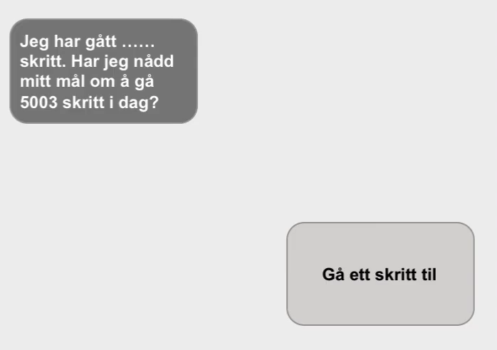
EVIG LØKKE

Slide 45
While-løkke uten gitt antall repetisjoner
var continueRunning = true;
while(continueRunning) {
// Operasjonen som skal repeteres frem til continueRunning er false
continueRunning = false;
}

Slide 46
Document Object Model
DOM, kort for Document Object Model
DOM er en modell som representerer alle elementer som befinner seg på en nettside (se neste slide)
DOM kan visualiseres på mange måter →
By Birger Eriksson - Own work, CC BY-SA 3.0, https://commons.wikimedia.org/w/index.php?curid=18034500

Slide 47
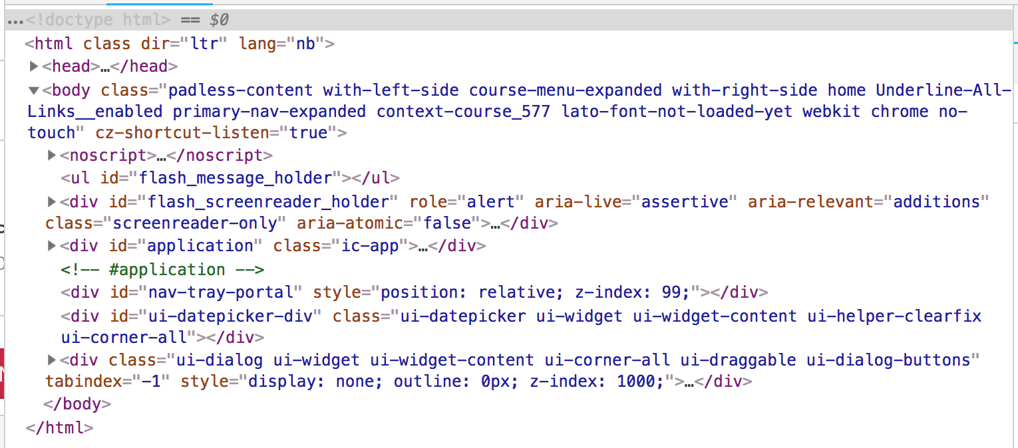
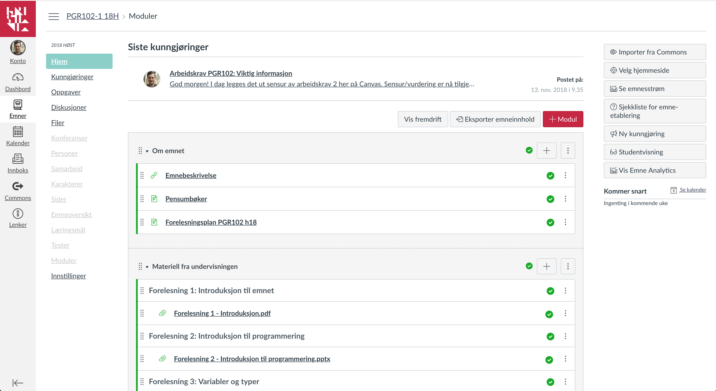
DOM-noder/elementer
Nettside

Slide 48
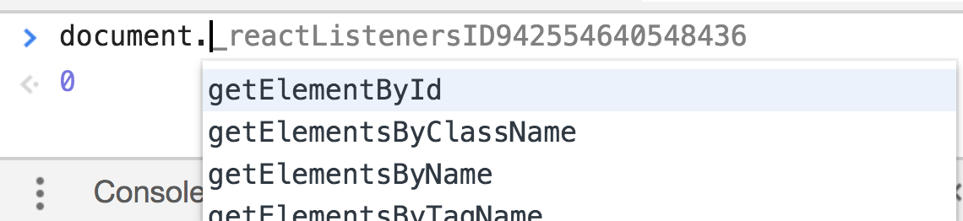
Videre om DOM
DOM er muliggjøreren for kommunikasjon mellom JavaScript og HTML
"Manipulering av DOM" handler om å gjøre endringer på nettsiden ved bruk av JavaScript
Grensesnittet for DOM i JavaScript er objektet document
Koblingen som tillater kommunikasjonen gjøres ved bruk av HTML-taggen
<script src="filename.js"></script>

Slide 49
Sidenote: Hvorfor "DOM"?
Bakgrunnen for navnet Document Object Model
"A web page (also written as webpage) is a document that is suitable for the World Wide Web and web browsers. A web browser displays a web page on a monitor or mobile device." – Wikipedia
WWW (web) er bygget på ideen om deling og henting av dokumenter. Hver side på en nettside ansees som et dokument. Disse dokumentene kan linke til andre dokumenter (hypertext).
Begrepet DOM refererer altså til en representasjon av dokumentet på inneværende side.
Interessert i å lese mer om hvordan WWW er bygget opp? Les Information Management: A Proposal.

Slide 50
DOM-manipulasjon
document.getElementById();
En av de mest brukte metodene for DOM-manipulasjon. Med getElementById() oppretter man en referanse til ett element i DOM, basert på en ID (identifikator). Denne ID'en settes på et element i HTML-koden.
Referansen brukes så for å manipulere det refererte DOM-objektet.
Mer info: https://developer.mozilla.org/en-US/docs/Web/API/Document/getElementById

Slide 51
HTML
<input id="username" />
<input id="password" type="password" />
<button id="btnSignIn">Logg inn!</button>
JavaScript
var elUsernameInput = document.getElementById("username");
var elPasswordInput = document.getElementById("password");
var elBtnSignIn = document.getElementById("btnSignIn");

Slide 52
HTML
<input id="username" />
<input id="password" type="password" />
JavaScript
var elUsernameInput = document.getElementById("username");
var elPasswordInput = document.getElementById("password");
console.log(elUsernameInput.value); // Henter ut brukernavn
console.log(elPasswordInput.value); // Henter ut passord

Slide 53
HTML
<button id="btnSignIn">Logg inn!</button>
JavaScript
var elBtnSignIn = document.getElementById("btnSignIn");
elBtnSignIn.addEventListener('click', function() {
alert("Du trykket på Logg Inn-knappen");
});

Slide 54
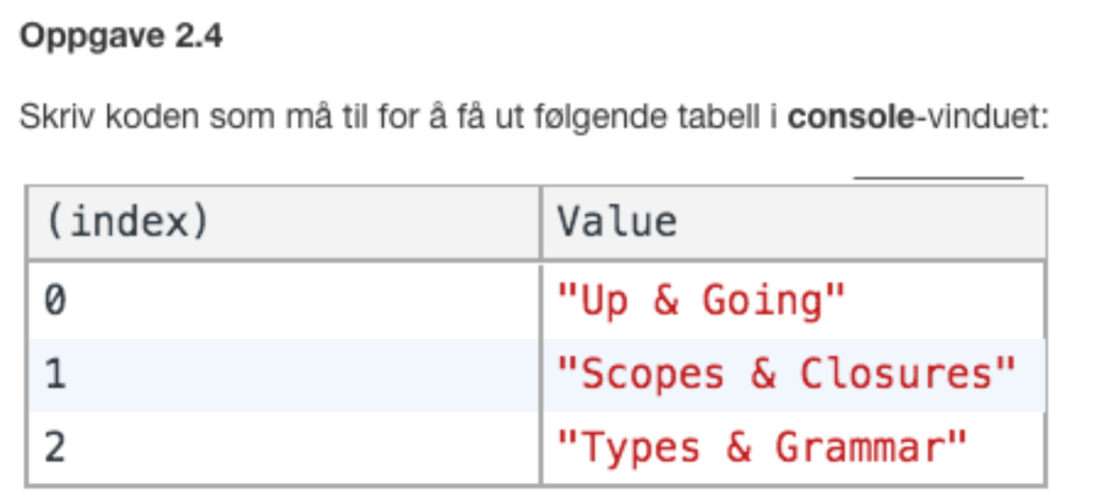
Prøveeksamen: oppgave 2.4
Metoden .table() på console-objektet printer ut en tabell slik som etterspurt i 2.4.
console.table([ "Up & Going", "Scopes & Closures", "Types & Grammar" ]);

Slide 55
Til eksamen
Ha WISEflow-programmet FLOWlock installert på maskinen deres. Det finnes også noen demoer som viser hvordan FLOWlock fungerer – prøv dem!
FLOWlock låser maskinen slik at ingen andre programmet kan brukes mens eksamen foregår.

Slide 56
Tips til videre jobbing og eksamen
– Pseudokode er bedre enn ingenting
– Skriv kode som er enkel å lese (formatering, indentering, o.l.)
– Øv på punktene i emnebeskrivelsen
– 96 repetisjonsspørsmål på Canvas
– Kan lese MDN sin "A re-introduction to JavaScript" (vær obs på let/const og ES6-syntaks)

Slide 57
Tips til de som vil lære mer JavaScript
(utover emnebeskrivelse og kurset)
- Les resten av bøkene i You Don't Know JavaScript-serien til Kyle Simpson.
- Ta en titt på prinsippene bak funksjonell programmering, for eksempel bruk av .map(), .filter() og .reduce() for å skrive god og lesbar kode.
- Lyst til å lage servere med JavaScript? Da er svaret Node.js.
- Etter du forstår en del av de grunnleggende konseptene i JavaScript, kikk også på TypeScript. Grunnen til det forstår du bedre etter neste semester med Java-programmering.

Slide 58
Fagevaluering kommer fra HK sentralt
Veldig viktig å fylle ut!

Slide 59
Lykke til!

Slide 60
Øvingsoppgaver
Oppgaver på Canvas

